Slide 1
工作总结
张钰鑫 1.27

Slide 2
工作内容:
研究并实现基于访存局部性(locality)以及内存拥塞感知(memory congestion)的线程静态映射方法
问题描述:
基于numa架构
1 线程通信开销不均衡 => 过多的remote access 导致访存延迟高
2 节点间内存带宽不均衡 => 某一节点带宽过大导致节点内延迟高

Slide 3
问题描述:
1 线程通信开销不均衡[1] => 过多的remote access 导致访存延迟高
过程3 跨节点通信发生remote access，开销最大
[1]Diener M , Cruz E , Alves M , et al. Kernel-Based Thread and Data Mapping for Improved Memory Affinity[J]. IEEE Transactions on Parallel and Distributed Systems, 2015, 27(9): 1-1.

Slide 4
问题描述:
2 节点间内存带宽不均衡[3] => 某一节点带宽过大导致节点内延迟高
内存拥塞实验
﻿使用Intel memory latency checker 测试内存带宽延迟
针对numa架构进行测试：
机器配置：2numa节点，每个节点16核（超线程下可开32线程），内存大小16g
测试方案：对单个节点测试，选定节点内的一个核测试延迟，其他核进行内存读写操作，每一个时间段增加内存读写的数据流量，同时进行延迟测试
[3]Bandwidth-Aware Page Placement in NUMA Systems. D. Gureya, J. Neto, R. Karimi, J. Barreto, P. Bhatotia, V. Quema, R. Rodrigues, P. Romano, and V. Vlassov. 34th IEEE International Parallel & Distributed Processing Symposium (IPDPS), 2020.

Slide 5
问题描述:
内存拥塞实验
mlc --loaded_latency -c0 -k1-7,17-23 -j0
mlc --loaded_latency -c8 -k9-15,25-31 -j1

Slide 6
问题描述:
内存拥塞实验
mlc --loaded_latency

Slide 7
问题描述:
内存拥塞实验
结论：随着节点内存带宽增加（访存的数据流量），其他的内存访问延迟增加。
特别地，当节点内存带宽超过其临界值，延迟会急剧升高。
这种现象是由于节点间内存带宽不均衡导致的，称之为内存拥塞问题。

Slide 8
实验方案
1 线程间通信检测 => 通信量矩阵
相关术语概念：
线程通信：两个线程依次访存（WAR,WAW）同一cache line
Hardware Performance Monitoring Unit (PMU)：
硬件计数器，每个CPU核有一个PMU,可以对其的访存行为计数
Precise Event-Based Sampling (PEBS) :基于事件的精确采样。对访存事件进行采样，设置sample_rate=2k,当PMU记录的访存指令数达到2k时，事件溢出PMU 中断，提取触发溢出那个指令访问的地址及线程id

Slide 9
实验方案
1 线程间通信检测 => 通信量矩阵
相关术语概念：
Hardware debug registers:调试寄存器，可以对其设置breakpoint或者一个指定的地址，当程序运行时到达这个地址debug registers触发中断。
Linux_perf_events: Linux提供了标准接口，可以对PMU及debug registers进行编程。perf_event_open 可以调PMU进行计数。

Slide 10
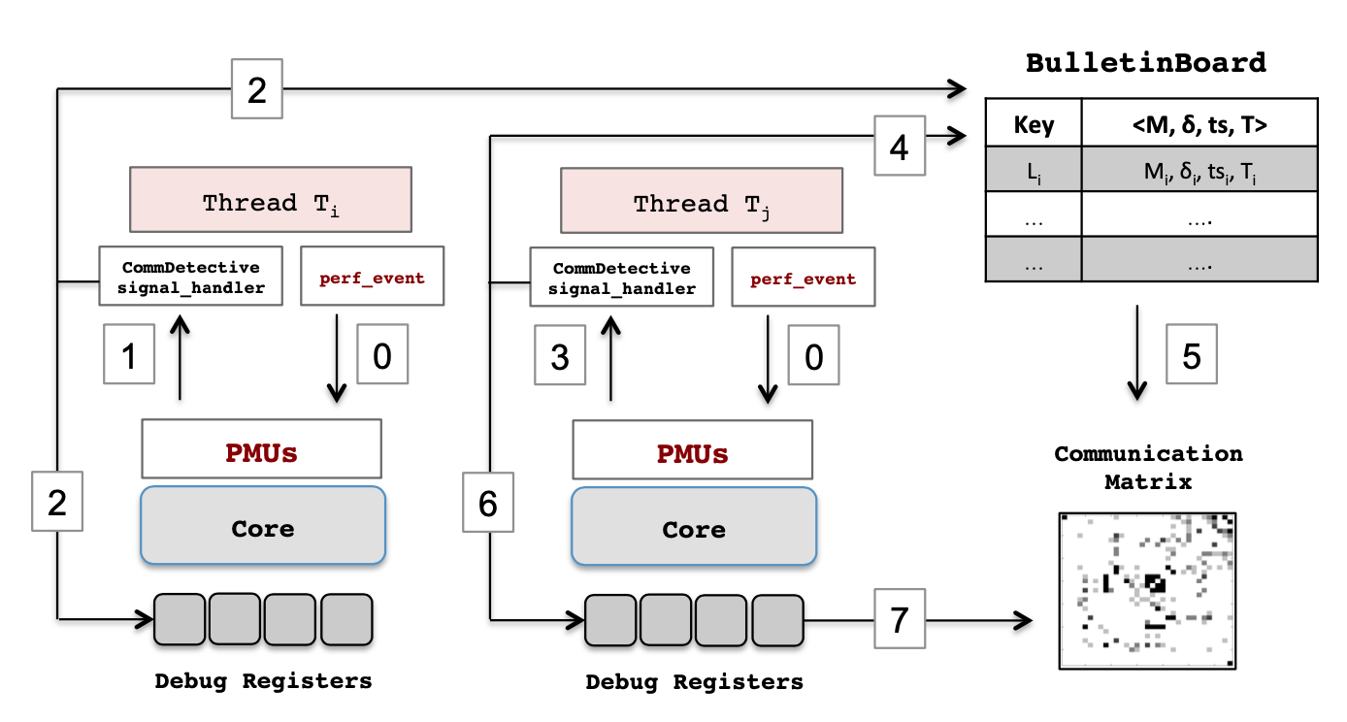
实验方案
线程通信量检测流程
[4] Muhammad Aditya Sasongko, Milind Chabbi, Palwisha Akhtar, and Didem Unat. 2019. ComDetective: A Lightweight Communication Detection Tool for Threads . In Proceedings of ACM Supercomputing (SC’19). ACM, New York, NY, USA, 12 pages.

Slide 11
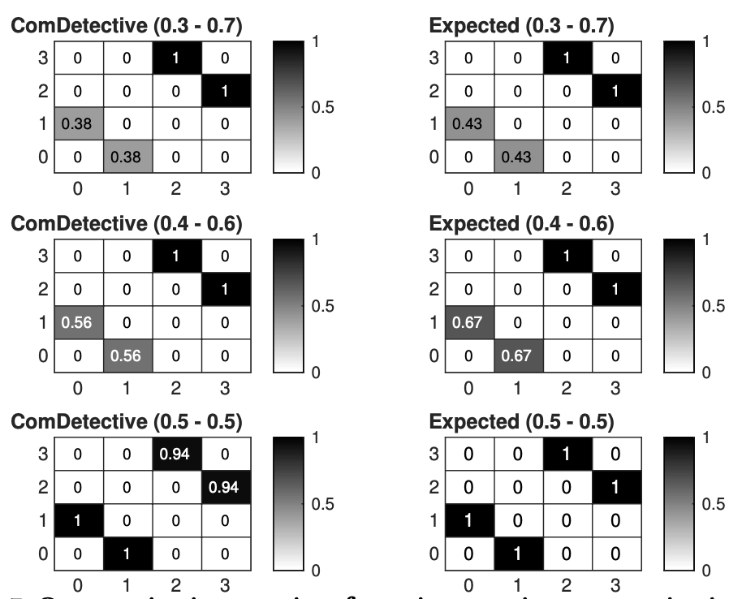
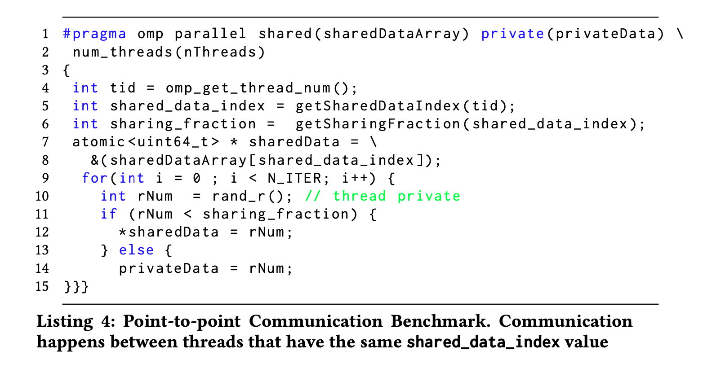
实验方案
[4] Muhammad Aditya Sasongko, Milind Chabbi, Palwisha Akhtar, and Didem Unat. 2019. ComDetective: A Lightweight Communication Detection Tool for Threads . In Proceedings of ACM Supercomputing (SC’19). ACM, New York, NY, USA, 12 pages.

Slide 12
实验方案
2 线程间的访存负载统计 => 访存负载矩阵
相关术语概念：
访存负载：程序运行的一个时段s内，线程t在s内进行访存的频数ac称为t在s内的访存负载
访存负载矩阵：同样在s内，两个不同的线程t0,t1，将他们的ac值相加得到t0,t1的共同访存负载，记为ac_{(0,1)}，定义一个访存负载矩阵mat, 对应位置更新值。所有线程两两交互得到最终矩阵

Slide 13
实验方案
2 线程间的访存负载统计 => 访存负载矩阵
采集数据：
基于CommDetective 生成矩阵:
在Onsample ()函数,提取记录 <timestamp,tid,accesslen>
数据预处理：
指定一个时间片tslice, 在一个tslice内的记录合并，并统计得到合并后的记录数量。 生成记录 <timestamp, tid, access_count, sum(accesslen)>
timestamp | tid | accesslen
364314890094945 | 1
364314890289433 | 5

Slide 14
实验方案
2 线程间的访存负载统计 => 访存负载矩阵
数据预处理：
指定一个时间片tslice, 在一个tslice内的记录合并，并统计得到合并后的记录数量。 生成记录 <timestamp, tlist, access_count, sum(accesslen)>

Slide 15
实验方案
2 线程间的访存负载统计 => 访存负载矩阵
数据预处理：
指定一个时间片tslice, 在一个tslice内的记录合并，并统计得到合并后的记录数量。 生成记录 <timestamp, tlist, access_count, sum(accesslen)>

Slide 16
实验方案
2 线程间的访存负载统计 => 访存负载矩阵
数据预处理：
可以发现，
1) 应用程序的访存行为呈阶段性
比如sp应用，在timeline 500附
进，访存次数随时间呈先增大后减小的
正态分布特征。

Slide 17
实验方案
数据预处理：
为了提取到这些访存阶段，需要继续对
数据进行预处理
数据平滑
提取轮廓

Slide 18
实验方案
数据预处理：
数据平滑：
通常，时间序列中异常点的比率小于5％
首先去除access_count top 5%的最大值，
然后用线性插值对其进行填充[5]。
[5]Li Z, Zhao Y, Liu R, et al. Robust and rapid clustering of kpis for large-scale anomaly detection[C]//2018 IEEE/ACM 26th International Symposium on Quality of Service (IWQoS). IEEE, 2018: 1-10.

Slide 19
实验方案
数据预处理：
提取轮廓：
进行数据平滑处理后，需要设置一个步长
W, 对于每个点x(t)，处理后的值x(t)* 为
[x(t-w-1),…,x(t)]的平均值

Slide 20
实验方案
数据分割分组：
目前有两种方案：
1 ﻿DBSCAN 基于密度聚类，相较于kmeans
不需要给出k值(聚类数目)
2 滑窗算法 ，设置左右两个指针向前移动
设置低点阈值，首先固定左指针，右指针
移动，当右指针碰到低点阈值时，将左右
指针包含的区间作为一个分组

Slide 21
实验方案
2 线程间的访存负载统计 => 访存负载矩阵
数据分组处理：
采用滑窗算法，得到所有分组
对每个分组统计线程出现频数
{t₀:16,t₁: 15,…} ，两个线程频数
之和，表示在这一分组这两个
线程的访存负载程度。

Slide 22
实验方案
2 线程间的访存负载统计 => 访存负载矩阵
数据分组处理：
对于每一组计算其访存流量bw,
bw = total_acc / tslices
total_acc 表示group内所有访存次数
tslices 表示group包含的时间片数
Update
mat[t0][t1]+=(16+15)*bw
遍历所有组，得到访存负载矩阵

Slide 23
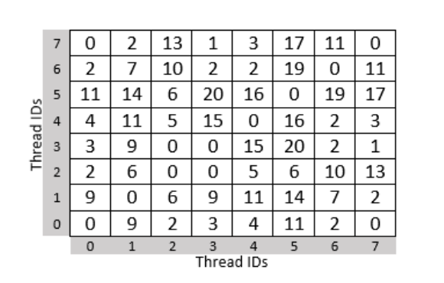
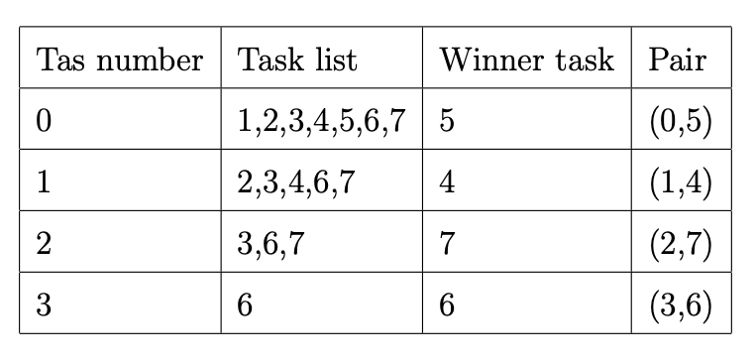
实验方案
3 线程分组
1)处理通信量矩阵，采用贪心策略进行配对得到pairs(提高locality)

Slide 24
实验方案
3 线程分组
2)根据1)得到的pairs，查找访存负载矩阵，得到每个pair的访存负载，将其从高到低排序，然后从高到低分散到不同node上

Slide 25
实验方案
4 执行映射

Slide 26
实验
应用程序测试：
NPB Benchmark
机器配置：2numa节点，每个节点16核（超线程下可开32线程），
内存大小16g
Benchmark(32threads) | eagermap | ours
Sp CLASS=B | 56.63s | 55.31s
Sp CLASS=C | 294.43s | 286.51s

